Slide 1
БЮДЖЕТ ДЛЯ ГРАЖДАН
К проекту решения Собрания Представителей Первомайского муниципального района
«О бюджете Первомайского муниципального
района на 2018 год и плановый период 2019 и 2020 годов»
Отдел финансов администрации Первомайского муниципального района Ярославской области
pervotfin@yandex.ru, тел. (48549)22803
152430 Ярославская область, п. Пречистое, ул. Ярославская, д.90

Slide 2
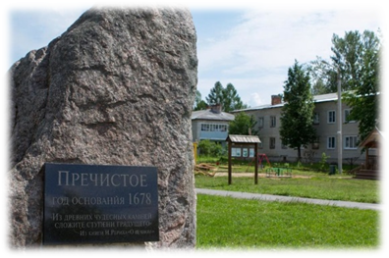
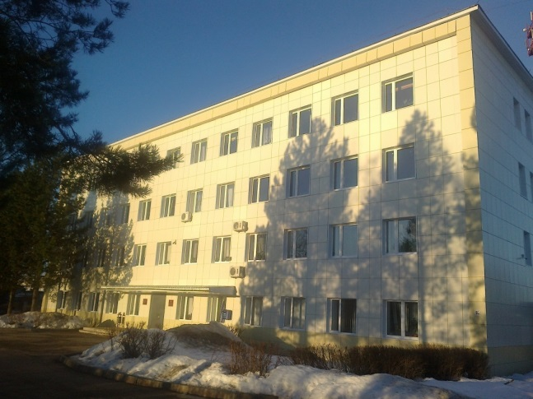
Что такое бюджет для граждан?
Уважаемые жители Первомайского района!
Сегодня большое внимание уделяется теме информационной открытости, и прежде всего в сфере бюджетной политики. Эффективное использование бюджетных средств на благо района, с учетом приоритетов, определяемых жителями, недопустимость коррупции - важнейшие задачи, которые необходимо решать, объединяя усилия.
«Бюджет для граждан» познакомит вас с основными целями, задачами и приоритетными направлениями бюджетной политики района, основными условиями формирования бюджета района, источниками доходов и обоснованиями расходов бюджета.
Эта информация позволит каждому жителю самостоятельно разобраться, каким образом расходуются бюджетные средства, какие задачи решаются при помощи этих средств, и как бюджетная политика влияет на развитие района, на улучшение качества жизни населения.
Уже сегодня информация о всех стадиях бюджетного процесса, о плановых показателях бюджета муниципального района и его исполнении доступна для всех заинтересованных пользователей и размещается на официальном сайте администрации Первомайского муниципального района Ярославской области.

Slide 3
Краткая характеристика Первомайского муниципального района
Общая площадь – 2226,9 кв.км.
В Первомайском муниципальном районе проживает 10 231 человек, в том числе в сельской местности – 5637 человек.
В Первомайском районе 268 населённых пунктов в составе одного городского и двух сельских поселений.
На территории района насчитывается 207 хозяйствующих субъектов.
Номинальная заработная плата работников организаций Первомайского муниципального района - 21407,7 рубля Среднесписочная численность работников (без субъектов малого предпринимательства) составляет 1428 человек, среднемесячная заработная плата по району(без субъектов малого предпринимательства) – 20987,9 рублей.

Slide 4
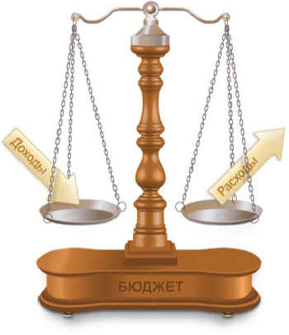
Определение основных понятий, используемых при составлении бюджета
БЮДЖЕТ (от старонормандского bougette– кошель, сумка, кожаный мешок) – форма образования и расходования денежных средств, предназначенных для финансового обеспечения задач и функций государства и органов местного самоуправления.
РАСХОДЫ БЮДЖЕТА
выплачиваемые из бюджета денежные средства (социальные выплаты населению, содержание государственных (муниципальных) учреждений (образование, ЖКХ, культура и другие) капитальное строительство и другие)
ДОХОДЫ БЮДЖЕТА
поступающие в бюджет денежные средства (налоги юридических и физических лиц, административные платежи и сборы, безвозмездные поступления)
Превышение доходов над расходами образует положительный остаток бюджета ПРОФИЦИТ
Если расходная часть бюджета превышает доходную, то бюджет формируется с ДЕФИЦИТОМ
Сбалансированность бюджета по доходам и расходам – основополагающее требование, предъявляемое к органам, составляющим и утверждающим бюджет.

Slide 5
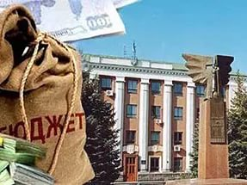
Какие бывают бюджеты?
Бюджеты семей
Бюджеты публично-правовых образований
Доходы: налоговые и неналоговые доходы
Расходы: социальная сфера, образование, образование
Доходы: заработная плата, премии и т.п.
Расходы: оплата коммунальных услуг, расходы
на питание, транспорт и т.п.
Бюджеты организаций
Российской Федерации (федеральный бюджет, бюджеты государственных внебюджетных фондов РФ)
Субъектов Российской Федерации
(региональные бюджеты, бюджеты территориальных фондов обязательного медицинского образования)
Муниципальных образований
(местные бюджеты муниципальных районов, городских округов, городских и сельских поселений)
Доходы: выручка от реализации и т.п.
Расходы: выплата заработной платы рабочим, закупка материалов.

Slide 6
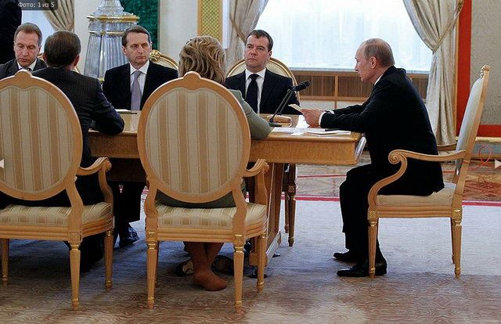
Основы составления проекта бюджета
Указе Губернатора Ярославской области «Об основных направлениях бюджетной и налоговой политики Ярославской области на 2018 год и на плановый период 2019 и 2020 годов»
Основных направлениях бюджетной и налоговой политики Российской Федерации на 2018 год и на плановый период 2019 и 2020 годов
Составление проекта бюджета Первомайского муниципального района основывается на:
Прогнозе социально-экономического развития Первомайского муниципального района
Отчете Главы муниципального района за 2016 год

Slide 7
Бюджетный процесс в Первомайском муниципальном районе
Утверждение бюджета
Исполнение бюджета
Бюджетный процесс - деятельность органов местного самоуправления и иных участников по составлению, рассмотрению, утверждению и исполнению местного бюджета, а также по контролю за его исполнением.
Бюджет Первомайского муниципального района составляется и утверждается сроком на три года - очередной финансовый год и на плановый период
Формирование отчета об исполнении бюджета
Рассмотрение бюджета
Составление бюджета
Муниципальный финансовый контроль

Slide 8
Участники бюджетного процесса в Первомайском муниципальном районе
Глава Первомайского муниципального района
Собрание Представителей Первомайского муниципального района
Администрация Первомайского муниципального района
Контрольно-счетная палата Первомайского муниципального района
Финансовый орган администрации муниципального района
Главные распорядители (распорядители) бюджетных средств
Главные администраторы источников финансирования дефицита бюджета муниципального района
Главные администраторы (администраторы) доходов бюджета муниципального района
Получатели бюджетных средств
Гражданин

Slide 9
Гражданин как участник бюджетного процесса
ГРАЖДАНИН
как налогоплательщик
Формирует доходную часть бюджета
ГРАЖДАНИН
как получатель социальных гарантий
Получает социальные гарантии (образование, здравоохранение, жилищно-коммунальное хозяйство, культура, физическая культура и спорт, социальные льготы и другие направления социальных гарантий населению) – расходная часть бюджета

Slide 10
Возможности влияния гражданина на состав бюджета
Проект бюджета Первомайского муниципального района на 2018 год и плановый период 2019-2020 годов в обязательном порядке выносится на публичные слушания
Информация о времени и проведении публичных слушаний размещается в районной газете «Призыв»
ПУБЛИЧНЫЕ СЛУШАНИЯ
– форма участия населения в осуществлении местного самоуправления. Публичные слушания организуются и проводятся с целью выявления мнения населения по вопросам местного значения. Каждый житель вправе высказать своё мнение, представить материалы для обоснования своего мнения, письменные предложения и замечания для включения их в протокол публичных слушаний.

Slide 11
Прогноз социально-экономического развития Первомайского муниципального района на 2018-2020 годы
Промышленное производство
Рост промышленного производства в районе возобновился с 2012 года после кризиса 2008-2009 годов.
В 2014 и 2015 годах значительный прирост (122,4% и 209,3% соответственно) был обусловлен возобновлением производства сыров ООО «Пречистенский молочный продукт», где проведена реконструкция цехов и установлено итальянское оборудование.
В 2016 году рост промышленного производства стимулировался восстановлением экономической активности в стране, в области и на территории района. За 2016 год показатель роста индекса промышленного производства составил 107,1 процента.
По итогам текущего года показатель прироста индекса промышленного производства составит 5,1 процента.
Согласно прогнозу до 2020 года промышленный рост, стимулируемый открытием новых производств, а также восстановлением производства на существующих предприятиях, будет продолжаться в течение всего периода 2018-2020 годов.
По благоприятному варианту прогноза средние темпы прироста будут достигать 5,3 процента.
По консервативному варианту прогноза данные темпы будут несколько ниже: 3,9 процента - за 2018 год, 4,2 процента – за 2019 год и 3,7 процента за 2020 год.
Сельское хозяйство
Сельское хозяйство - это отрасль экономики, подверженная большему количеству рисков природного и экономического характера, поэтому объем инвестиций в основной капитал сельского хозяйства является очень низким.
На территории Первомайского муниципального района осуществляют свою деятельность 12 сельскохозяйственных производственных кооперативов. Вновь создано СПК «Юрьевское» овцеводческого направления.
Поголовье крупного рогатого скота в хозяйствах района в 2016 году снизилось по сравнению с 2015 годом на 143 головы или на 8,8 процента. Надой на 1 фуражную корову составил 2794 кг ( -238 кг к уровню 2015 года).
За 2016 год показатель валового производства продукции составил 59,3 млн. руб. или 91,4 процента к уровню 2015 года.
Произведено мяса на убой в живом весе 98,5 тонн, что на 28,6 процента меньше, чем в 2015 году.
В текущем году негативные тенденции в развитии сельского хозяйства района продолжались. Наблюдается спад производства с/х продукции (94,4 процента к уровню 2016 г.), снижение поголовья коров (94,1 процента), надоев молока ( 96,6 процента), производства мяса (91,4 процента).
В прогнозном периоде 2018-2020 годов по консервативному варианту развития также предполагается постепенный спад основных показателей развития сельского хозяйства.

Slide 12
Прогноз социально-экономического развития Первомайского муниципального района на 2018-2020 годы
Труд и занятость
Отрицательная динамика демографических процессов, наблюдавшаяся в районе в конце прошлого века, обусловила тот факт, что в текущем десятилетии, а также до конца следующего в Первомайском муниципальном районе будет идти процесс снижения численности лиц трудоспособного возраста.
В 2014 году общая численность лиц, занятых в экономике района, составила 4,0 тысячи человек, в 2015 году она понизилась до 3,8 тысячи человек, в 2016 году – до 3,7 тысячи человек. Согласно благоприятному сценарию развития за прогнозный период общая численность лиц, занятых в экономике района, снизится к 2020 году до 3,3 тысяч человек, а по консервативному сценарию прогноза – до 3,0 тысяч человек.
Среднемесячная номинальная начисленная заработная плата работников по полному кругу организаций муниципального района в 2016 году составила 20987,9 рублей, увеличившись по отношению к 2015 году на 2,6 процента (в 2015 году по сравнению с 2014 годом прирост составил 2,7 процента). Таким образом, темп роста заработной платы в номинальном выражении замедлился.
В 2017 году номинальная заработная плата работников организаций Первомайского муниципального района вырастет до уровня 102,0 процента по отношению к уровню 2016 года, составив ориентировочно 21407,7 рубля.
Строительство
По итогам 2016 года на территории Первомайского муниципального района введено в эксплуатацию 2,7 тыс. кв. м жилья, что на 41,3 процента меньше, чем в 2015 году, и на 66,7 процента, чем в 2014.
В основном, снижение темпов строительства жилья обусловлено тем, что муниципальный район к 2015 году полностью выполнил программу по расселению ветхого и аварийного жилья, признанного таковым по состоянию на 01.01.2012 года.
Практически весь объем жилищного строительства в 2016 году выполнен индивидуальными застройщиками.
По этой же причине, в текущем 2017 году многоквартирное жилье на территории района не строится, а темпы роста индивидуального жилищного строительства остаются на уровне прошлого года (3,0 тыс. кв.м).
В прогнозном периоде по консервативному варианту темпы строительства жилья будут относительно низкими (на уровне 2017 года), что будет обусловлено снижением реальных доходов населения.

Slide 13
Основные направления бюджетной и налоговой политики Первомайского муниципального района на 2018-2020 годы
обеспечение привлечения средств вышестоящих бюджетов на решение вопросов местного значения;
формирование благоприятного инвестиционного климата;
взаимодействие с налогоплательщиками для увеличения налоговой базы;
участие в обеспечении эффективного администрирования налогов;
увеличение поступления имущественных налогов за счет вовлечения в налогообложение объектов недвижимости;
увеличение поступления неналоговых доходов;
приведение уровня бюджетных расходов в соответствие с новыми реалиями, оптимизация структуры бюджетных расходов;
повышение качества бюджетного планирования;
принятие новых расходных обязательств только при условии оценки их эффективности, соответствия их приоритетным направлениям социально-экономического развития района;
повышение качества и доступности оказания муниципальных услуг;
выполнение всех социальных обязательств района;
повышение эффективности осуществления закупок товаров, работ, услуг для обеспечения муниципальных нужд;
обеспечение прозрачности расходования бюджетных средств и открытости бюджета для граждан.

Slide 14
Основные параметры бюджета Первомайского района за 2016-2020 годы

Slide 15
Доходы бюджета Первомайского муниципального района на 2018-2020 годы
Налоговые доходы
Неналоговые доходы
Безвозмездные поступления
Налог на доходы физических лиц
Доходы от использования имущества, находящегося в муниципальной собственности
Дотации (предоставляются без определения конкретной цели их использования)
Налоги, сборы и платежи за пользование природными ресурсами
Платежи при пользовании природными ресурсами
Субсидии (предоставляются из вышестоящего бюджета для софинансирования расходов бюджета)
Акцизы по
подакцизным
товарам
Субвенции (предоставляются на выполнение расходов по переданным полномочиям)
Госпошлина
Штрафы, санкции, возмещение ущерба
Иные межбюджетные трансферты

Slide 16
Доходы бюджета Первомайского муниципального района за 2016-2020 годы, тыс.руб.
1. Налоговые доходы | 2016 (отчет) | 2017 (ожидаемое) | 2018 (прогноз) | 2019 (прогноз) | 2020 (прогноз)
1.1. Налоги на прибыль, доходы | 15915,2 | 15513 | 16320 | 16989 | 17719
1.2. Акцизы по подакцизным товарам (продукции), производимым на территории РФ | 11217,8 | 7839 | 7686 | 8652 | 13154
1.3. Налоги на совокупный доход | 3797,3 | 3662 | 3558 | 3587 | 3603
1.4. Налоги, сборы и регулярные платежи за пользование природными ресурсами | 53,7 | 109 | 21 | 26 | 28
1.5. Госпошлины | 1025,7 | 591 | 616 | 644 | 666
1.6. Задолженность и перерасчеты по отмененным налогам, сборам и иным обязательным платежам | 4,1 | 4 | 0 | 0 | 0
Итого | 32013,8 | 27718 | 28201 | 29898 | 35170
2. Неналоговые доходы | 2016 (отчет) | 2017 (ожидаемое) | 2018 (прогноз) | 2019 (прогноз) | 2020 (прогноз)
2.1. Доходы от использования имущества, находящегося в государственной и муниципальной собственности | 2991,2 | 2171 | 2170 | 2170 | 2170
2.2. Платежи при пользовании природными ресурсами | 379,7 | 244 | 268 | 294 | 322
2.3. Доходы от оказания платных услуг (работ) и компенсации затрат государтсва | 30,2 | 191 | 0 | 0 | 0
2.4. Доходы от продажи материальных и нематериальных активов | 82,4 | 247 | 150 | 0 | 0
2.5. Штрафы, санкции, возмещение ущерба | 1054,4 | 819 | 698 | 729 | 755
2.6. Прочие неналоговые доходы | -15,1 | 47 | 0 | 0 | 0
Итого | 4522,8 | 3719 | 3286 | 3193 | 3247
3. Финансовая помощь | 2016 (отчет) | 2017 (ожидаемое) | 2018 (прогноз) | 2019 (прогноз) | 2020 (прогноз)
Дотации бюджетам муниципальных образований | 187628 | 181781 | 183579 | 114781 | 44509
Субсидии бюджетам муниципальных образований (межбюджетные субсидии) | 47405,4 | 42063 | 23320,5 | 2189,3 | 16677,3
Субвенции бюджетам муниципальных образований | 247407,5 | 264144,5 | 266894,8 | 267325,3 | 267330,8
Иные межбюджетные трансферты | 4682 | 3744,7 | 767,9 | 0 | 0
Возвраты межбюджетных трансфертов | -15,1 | 0 | 0 | 0 | 0
Итого | 487107,8 | 491733,2 | 474562,2 | 384295,6 | 328517,1
ИТОГО ДОХОДОВ | 523644,4 | 523170,2 | 506049,2 | 417386,6 | 366934,1

Slide 17
Структура налоговых доходов в 2018 году, %
Динамика налоговых доходов бюджета в 2016-2020 годах

Slide 18
Структура неналоговых доходов в 2018 году, %
Динамика неналоговых доходов бюджета в 2016-2020 годах, тыс.руб

Slide 19
Структура безвозмездных поступлений в бюджет района в 2018 году, %
Межбюджетные трансферты поселений на выполнение переданных полномочий составят 767,8 тыс.руб.
Динамика безвозмездных поступлений в бюджет района в 2016-2020 годах, тыс. руб

Slide 20
Расходы бюджета Первомайского муниципального района на 2018-2020 годы

Slide 21
Распределение расходов бюджета района по разделам бюджетной классификации на 2016-2020 годы, тыс.руб. (ОТРАСЛЕВАЯ СТРУКТУРА)
Наименование показателя | Отчет 2016 | Ожидаемое 2017 | Прогноз 2018 | Прогноз 2019 | Прогноз 2020
Общегосударственные вопросы | 34214,8 | 36307,8 | 34866,1 | 34852,5 | 34568,6
Национальная оборона | 539,1 | 541,6 | 584 | 590,3 | 611,8
Национальная безопасность | 114,1 | 214,9 | 120 | 0 | 0
Национальная экономика | 39128,6 | 46106,9 | 36201,2 | 16095 | 13174
Жилищно-коммунальное хозяйство | 14728,4 | 1392,1 | 2459 | 2158 | 17409
Образование | 204125,8 | 222366 | 206767,3 | 206253,6 | 185942,6
Культура, кинематоргафия | 43316 | 43168,9 | 33981 | 18407,6 | 18407,6
Социальная политика | 122971 | 129090,3 | 131995 | 132035,3 | 132010,2
Физическая культура и спорт | 9601,3 | 6760,5 | 72760,9 | 35921,9 | 4373,1
Средства массовой информации | 1377,4 | 1647,5 | 1647,5 | 0 | 0
Межбюджетные трансферты | 29571,5 | 27370 | 29718 | 5025 | 1937
Условно-утвержденные расходы |  |  |  | 4550 | 6225
ИТОГО | 499 688,0 | 514 966,5 | 551 100,0 | 455 889,2 | 414 658,8

Slide 22
Структура расходов бюджета района по отраслям на 2018 год, %

Slide 23
Распределение расходов бюджета района по главным распорядителям бюджетных средств, тыс.руб
Наименование | 2016 (отчет) | 2017 (ожидание) | 2018 (прогноз) | 2019 (прогноз) | 2020 (прогноз)
Отдел культуры, туризма и молодежной политики администрации Первомайского муниципального района | 49 227,0 | 48 970,4 | 38 868,1 | 23 186,2 | 22 899,2
Отдел образования Администрации Первомайского муниципального района | 211 078,8 | 229 900,4 | 215 235,0 | 214 632,8 | 194 529,0
Отдел финансов администрации Первомайского муниципального района | 70 931,9 | 65 605,2 | 37 795,2 | 13 108,5 | 10 042,0
Отдел труда и социальной поддержки населения Администрации Первомайского муниципального района Ярославской области | 106 252,8 | 113 354,8 | 118 309,7 | 118 642,5 | 118 920,1
Администрация Первомайского муниципального района Ярославской области | 61 198,3 | 56 075,0 | 139 808,2 | 80 685,5 | 60 959,7
Собрание Представителей Первомайского муниципального района | 10,3 | 25,0 | 20,0 | 20,0 | 20,0
Контрольно-счетная палата Первомайского муниципального района | 988,9 | 1 035,7 | 1 063,7 | 1 063,7 | 1 063,7
Условно-утвержденные расходы | 0,0 | 0,0 | 0,0 | 4 550,0 | 6 225,0
Итого | 499 688,0 | 514 966,5 | 551 099,9 | 455 889,2 | 414 658,8

Slide 24
Распределение расходов бюджета района по главным распорядителям бюджетных средств на 2018 год ,%

Slide 25
С 2014 года бюджет Первомайского муниципального района по расходам формируется и исполняется по программам в соответствии с Бюджетным кодексом Российской Федерации.
Муниципальная программа - увязанный по ресурсам, исполнителям и срокам осуществления комплекс мероприятий, направленный на достижение целей и наиболее эффективное решение задач социально-экономического развития Первомайского муниципального района.
Является главным инструментом, который должен обеспечить повышение результативности и эффективности бюджетных расходов, ориентированности на достижение целей муниципальной политики.
 |  |  | Прогноз
Наименование | 2016 (отчет) | 2017 (ожидаемое) | 2018 | 2019 | 2020
Программные расходы | 421716,3 | 452604,6 | 491051,5 | 411115,1 | 372103
Непрограммные расходы | 37912,3 | 36243,1 | 35938,5 | 35944,8 | 35640,9
Транзитные средства | 40059,4 | 26118,8 | 24109,9 | 4279,3 | 689,9
Условно-утвержденные расходы | 0,0 | 0,0 | 0,0 | 4550 | 6225
ИТОГО | 499688 | 514966,5 | 551099,9 | 455889,2 | 414658,8

Slide 26
Распределение расходов бюджета района по муниципальным программам в 2016-2020 годах, тыс.руб
Наименование программы | Отчет 2016 | Ожидаемое 2017 | Прогноз 2018 | Прогноз 2019 | Прогноз 2020
МП "Развитие образования в Первомайском муниципальном районе" | 204627,1 | 223990,8 | 209382,4 | 209037,2 | 189037,5
МП "Социальная поддержка населения Первомайского муниципального района" | 100076,5 | 107201,3 | 112752,7 | 113172,5 | 113227,1
МП "Комплексные меры по организации отдыха и оздоровления детей Первомайского района" | 2892,6 | 2606,3 | 2652,3 | 2652,3 | 2652,2
МП "Семья и дети" | 148,4 | 175,5 | 177,5 | 0 | 0
МП "Обеспечение общественного порядка и противодействия преступности на территории Первомайского муниципального района" | 358 | 467,3 | 381 | 90,9 | 90,9
МП "Защита населения и территории Первомайского муниципального района от чрезвычайных ситуаций" | 114,1 | 115 | 115 | 0 | 0
МП "Развитие культуры и молодежной политики в Первомайском муниципальном районе | 47385,7 | 47537,2 | 37553,8 | 21894,9 | 21503,9
МП "Развитие физической культуры и спорта в Первомайском муниципальном районе" | 8001,3 | 6260,5 | 72760,9 | 35921,9 | 4373,1
МП "Энергосбережение и повышение энергоэффективности в Первомайском муниципальном районе" | 0 | 63 | 100 | 0 | 0
МП "Развитие субъектов малого и среднего предпринимательства Первомайского муниципального района" | 49,2 | 90 | 100 | 0 | 0
МП "Поддержка потребительского рынка на селе" | 61,8 | 191 | 27 | 0 | 0

Slide 27
Наименование программы | Отчет 2016 | Ожидаемое 2017 | Прогноз 2018 | Прогноз 2019 | Прогноз 2020
МП "Эффективная власть в Первомайском муниципальном районе" | 5064,5 | 9448,5 | 7900,3 | 7880,4 | 7900,3
МП "Информационное общество в Первомайском муниципальном районе" | 1377,4 | 1647,5 | 1647,5 | 0 | 0
МП "Развитие дорожного хозяйства и транспорта в Первомайском муниципальном районе" | 36916,2 | 41275,1 | 35930,1 | 16051 | 13180
МП "Развитие сельского хозяйства в Первомайском муниципальном районе" | 2117,2 | 1570 | 70 | 70 | 20
МП "Создание условий для эффективного управления муниципальными финансами в Первомайском муниципальном районе" | 6679,2 | 5633 | 7042 | 2186 | 2709
МП "Разработка и актуализация градостроительной документации Первомайского района Ярославской области | 0 | 143,5 | 0 | 0 | 0
МП "Обеспечение качественными коммунальными услугами населения Первомайского муниципального района" | 5557,0 | 0 | 0 | 0 | 0
МП "Формирование современной городской среды в Первомайском муниципальном районе" | 0 | 4189,1 | 0 | 0 | 0
МП "Газификация и модернизация жилищно-коммунального хозяйства Первомайского муниципального района" | 0 | 0 | 2459 | 2158 | 17409
МП «Доступная среда в Первомайском муниципальном районе» | 290,1 | 0 | 0 | 0 | 0
ИТОГО | 421716,3 | 452604,6 | 491051,5 | 411115,1 | 372103

Slide 28
В 2018 году расходы бюджета Первомайского муниципального района составят 551 099,9 тыс. руб.
Всего на 2018 год расходы запланированы по 17 муниципальным программам.
Большая часть программных расходов приходится на муниципальную программу «Развитие образования в Первомайском муниципальном районе на 2018-2020 годы» (42,6%).
Процентное соотношение муниципальных программ в общем объеме расходов бюджета Первомайского района на 2018 год

Slide 29
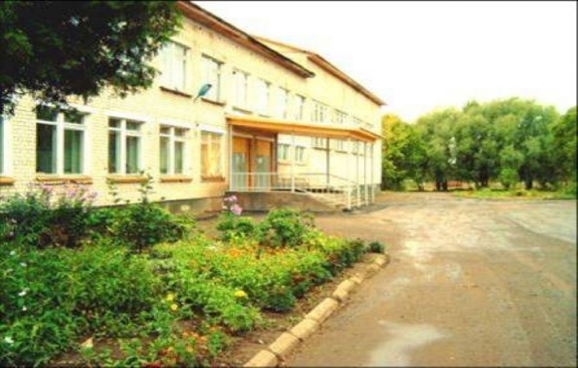
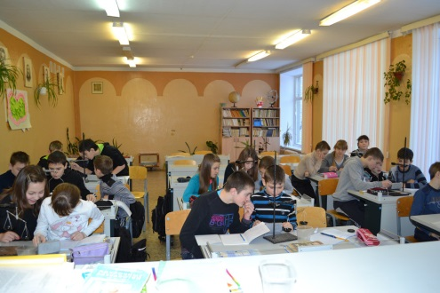
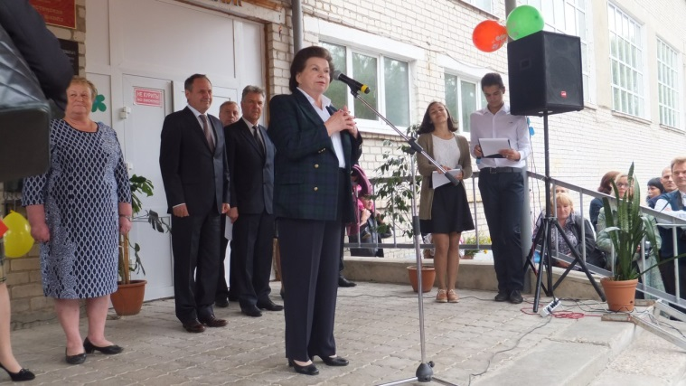
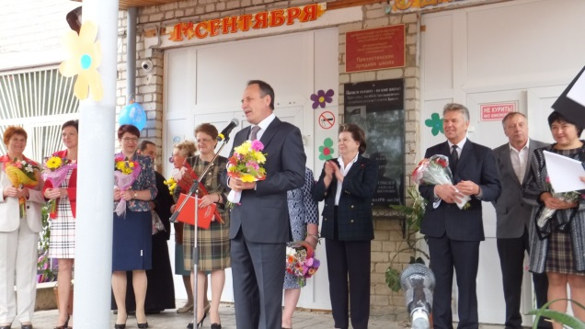
К проекту муниципальной программы «Развитие образования в Первомайском муниципальном районе на 2018-2020 годы»
Цель муниципальной программы:
обеспечение условий непрерывного совершенствования и развитие образования Первомайского муниципального района в аспекте повышения его качества и доступности.
Объем финансирования муниципальной программы на 2018 год составит 209382,4 тыс.руб.
Задачи муниципальной программы:
обеспечение качества и доступности образовательных услуг;
обеспечение государственных гарантий прав граждан на образование и социальную поддержку отдельных категорий обучающихся.

Slide 30
К проекту муниципальной программы «Социальная поддержка населения Первомайского муниципального района на 2018-2020 годы»
Цель муниципальной программы:
содействие в обеспечении устойчивого роста уровня и качества жизни населения района;
внимание и забота о пожилых гражданах, людях с ограниченными возможностями;
защита прав и интересов работающего населения.
Объем финансирования муниципальной программы на 2018 год составит 112752,7 тыс.руб.
Задачи муниципальной программы:
обеспечение доступности и повышение качества предоставления государственных и муниципальных услуг в сфере социальной защиты населения, совершенствование форм социального обслуживания населения;
повышение эффективности предоставления мер социальной поддержки за счет развития и усиления адресной социальной помощи;
обеспечение комфортного пребывания в учреждении социального обслуживания населения для инвалидов и других маломобильных групп населения;
информирование населения района о всех государственных и муниципальных услугах, о порядке и сроках их получения;
организация предоставления государственных услуг в сфере социальной защиты населения в электронной форме.

Slide 31
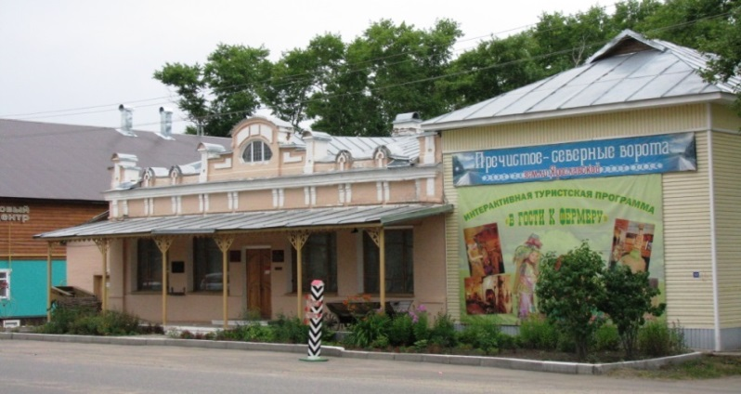
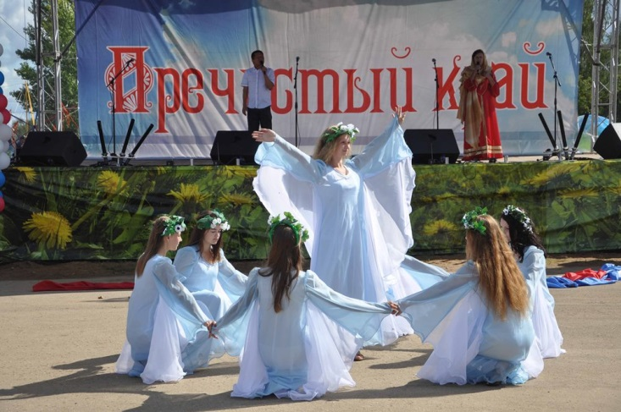
К проекту муниципальной программы «Развитие культуры и молодежной политики в Первомайском муниципальном районе на 2018-2020 годы»
Объем финансирования муниципальной программы на 2018 год составит 37553,8 тыс.руб.
Цель муниципальной программы:
обеспечение полного и равноправного доступа всех социально-возрастных групп и слоёв населения к ценностям традиционной и современной культуры, сохранение и развитие культурного наследия Первомайского района, комплексный подход к созданию благоприятных условий для самореализации молодёжи, к решению проблем молодых людей и молодых семей с детьми, улучшение социального положения молодёжи.
Задачи муниципальной программы:
Организация предоставления муниципальных услуг и выполнения работ подведомственными муниципальными учреждениями;
Укрепление материально-технической базы муниципальных учреждений культуры Первомайского района.
Обеспечение условий для реализации творческого, научного, интеллектуального потенциала молодежи Первомайского района.
Проведение организационных и информационных мероприятий по патриотическому воспитанию в Первомайском районе.

Slide 32
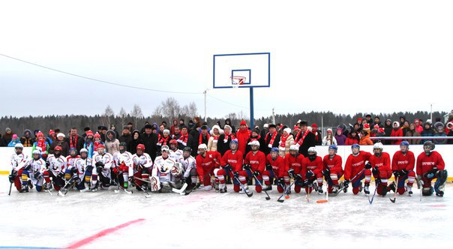
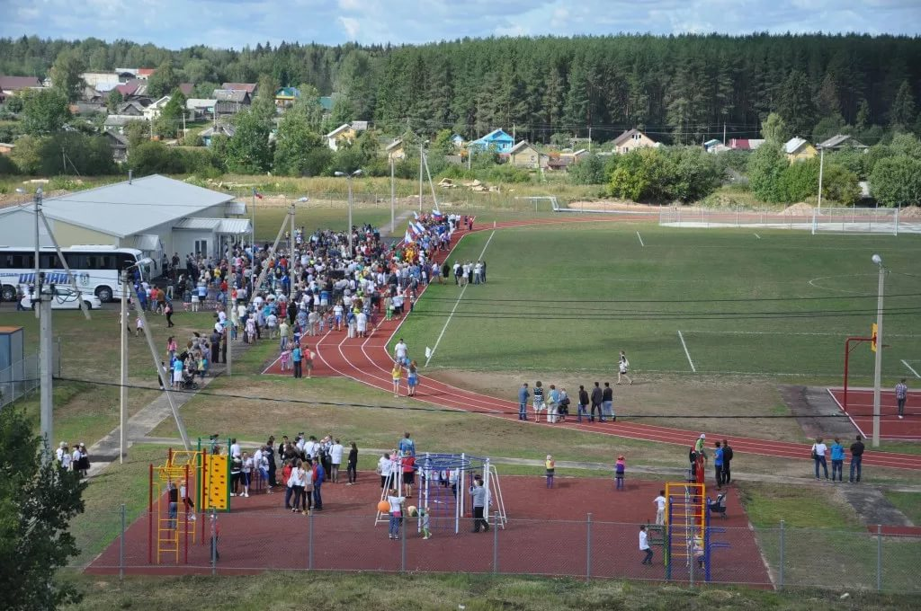
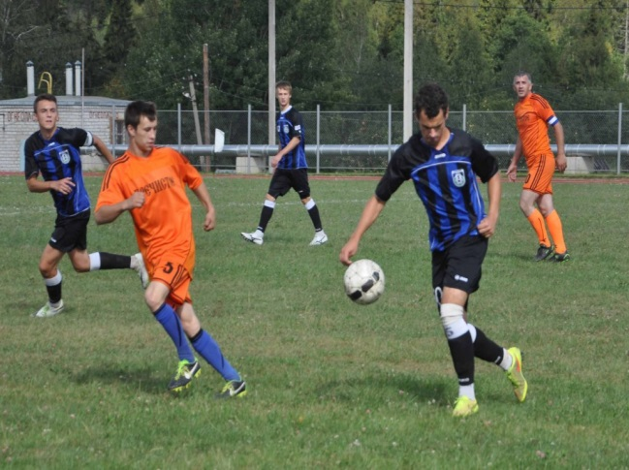
К проекту муниципальной программы «Развитие физической культуры и спорта в Первомайском муниципальном районе на 2016-2020 годы»
Объем финансирования муниципальной программы на 2018 год составит 72760,9 тыс.руб.
Цель муниципальной программы:
обеспечение прав и возможностей населения Первомайского муниципального района на удовлетворение своих потребностей в физической культуре и участие в массовом спортивном движении.
Задачи муниципальной программы:
создание эффективной системы управления отраслью «Физическая культура и спорт» Первомайского муниципального района;
приобщение к систематическим занятиям физической культурой и спортом и здоровому образу жизни значительной части населения района.

Slide 33
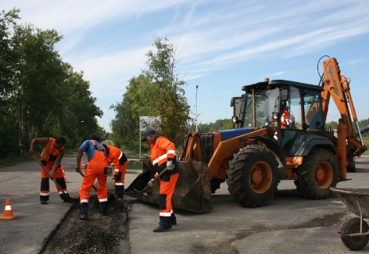
К проекту муниципальной программы «Развитие дорожного хозяйства и транспорта в Первомайском муниципальном районе на 2018-2020 годы»
Цель муниципальной программы:
повышение эффективности дорожной деятельности в отношении автомобильных дорог общего пользования местного значения, дворовых территорий многоквартирных домов, проездов к дворовым территориям многоквартирных домов, обеспечение безопасности дорожного движения и повышение качества транспортного обслуживания населения.
Объем финансирования муниципальной программы на 2018 год составит 35930,2 тыс.руб.
Задачи муниципальной программы:
Развитие сети автомобильных дорог общего пользования местного значения Первомайского муниципального района;
Обеспечение населения Первомайского МР услугами пассажирского автотранспорта на внутримуниципальных маршрутах;
Предоставление социальных услуг отдельным категориям граждан при проезде в транспорте общего пользования;
Развитие системы обеспечения безопасности дорожного движения на территории Первомайского муниципального района в части формирования безопасного поведения участников дорожного движения.

Slide 34
К проекту муниципальной программы
«Эффективная власть в Первомайском муниципальном районе на 2018-2020 годы»
(объем финансирования на 2018 г. 7900,3 тыс.руб)
К проекту муниципальной программы «Создание условий для эффективного управления муниципальными финансами в Первомайском муниципальном районе на 2018-2020 годы»
(объем финансирования на 2018 г. 7042 тыс.руб)
Цель:
повышение эффективности деятельности органов местного самоуправления при решении вопросов местного значения, обеспечение открытости в их деятельности, обеспечение граждан доступными и качественными услугами.
Цель:
Обеспечение равных условий для устойчивого исполнения расходных обязательств муниципальных образований района, повышения качества управления муниципальными финансами.
Задачи:
Задачи:
создание условий для развития муниципальной службы, повышение эффективности и результативности деятельности муниципальных служащих;
исполнение полномочий собственника имущества и полномочий в сфере земельных отношений;
обеспечение и исполнение обязанностей, возложенных на МУ «Центр обеспечения функционирования органов местного самоуправления Первомайского муниципального района»
выравнивание бюджетной обеспеченности поселений муниципального района (предоставление поселениям дотаций на выравнивание бюджетной обеспеченности);
повышение качества управления муниципальными финансами (техническое сопровождение программных продуктов «АС Бюджет», АС «УРМ», а также дополнительных программных модулей и функционала к этим программам).

Slide 35
К проекту муниципальной программы «Комплексные меры по организации отдыха и оздоровления детей Первомайского района" на 2018-2020 годы»
(объем финансирования на 2018 г. 2652,3 тыс.руб)
К проекту муниципальной программы «Информационное общество в Первомайском муниципальном районе" на 2016-2018 годы»
(объем финансирования на 2018 г. 1647,5 тыс.руб)
Цель:
Цель:
обеспечение конституционного права жителей Первомайского района на получение оперативной и достоверной информации о важнейших общественно-политических, социально-культурных событиях района, о деятельности органов исполнительной и представительной властей Первомайского муниципального района.
обеспечение отдыха и оздоровления детей, проживающих на территории Первомайского района.
Задача:
создание благоприятных условий для отдыха, оздоровления и занятости детей, проживающих на территории Первомайского муниципального района.
Задача:
создание условий для развития печатного средства массовой информации Первомайского муниципального района – районной общественно-политической газеты «Призыв».

Slide 36
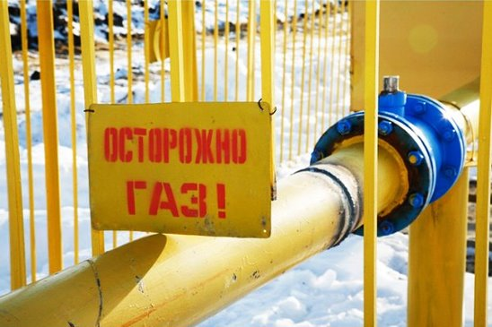
К проекту муниципальной программы «Газификация и модернизация жилищно-коммунального хозяйства Первомайского муниципального района" на 2018-2020 годы»
(объем финансирования на 2018 г. 2459 тыс.руб)
К проекту муниципальной программы «Обеспечение общественного порядка и противодействие преступности на территории Первомайского муниципального района" на 2018-2020 годы»
(объем финансирования на 2018 г. 380,9 тыс.руб)
Цель:
Цель:
улучшение качества обеспечения коммунальными услугами населения Первомайского района путем газификации.
Создание условий для развития системы профилактики правонарушений и повышение уровня безопасности граждан на территории Первомайского муниципального района
Задачи:
газификация населенных пунктов Первомайского района (строительство распределительных газовых сетей с вводом их в эксплуатацию);
модернизация объектов теплоснабжения (перевод котельных на газовое топливо).
Задачи:
совершенствование механизмов взаимодействия органов местного самоуправления, правоохранительных органов, организаций и общественных объединений по профилактике правонарушений на территории района;
усиление профилактики правонарушений;
включение всех субъектов взаимодействия в профилактическую деятельность по снижению рецидивной преступности;
защита конституционного строя, предупреждение актов терроризма, проявлений экстремизма и ксенофобии;
развитие и обеспечение функционирования системы профилактики безнадзорности, правонарушений несовершеннолетних.
обеспечение функционирования в вечернее время спортивных залов общеобразовательных школ для занятий в них обучающихся с целью профилактики правонарушений среди несовершеннолетних.

Slide 37
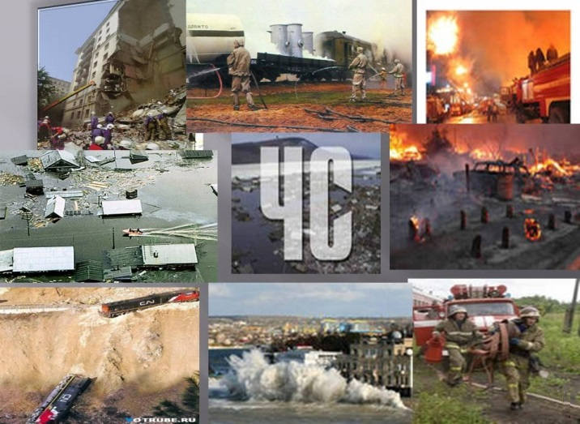
К проекту муниципальной программы «Семья и дети" на 2016-2018 годы»
(объем финансирования на 2018 г. 177,5 тыс.руб)
К проекту муниципальной программы «Защита населения и территории Первомайского муниципального района от чрезвычайных ситуаций" на 2016-2018 годы»
(объем финансирования на 2018 г. 115 тыс.руб)
Цель:
улучшение качества жизни семей с несовершеннолетними детьми;
создание благоприятных условий для комплексного развития и жизнедеятельности детей, детей- инвалидов;
развитие семейных форм устройства детей – сирот и детей, оставшихся без попечения родителей.
Цель:
повышение уровня обеспечения безопасности жизнедеятельности населения Первомайского муниципального района.
Задачи:
реализация требований основных нормативных правовых актов по вопросам защиты населения и территории от чрезвычайных ситуаций природного и техногенного характера;
совершенствование управления силами и средствами районного звена территориальной подсистемы РСЧС;
развитие системы оповещения и информирования населения в целях защиты населения от чрезвычайных ситуаций природного и техногенного характера;
обучение населения в области защиты от ЧС;
повышение уровня готовности функционирования при объявлении ЧС;
подготовка к мероприятиям по приему эваконаселения при объявлении ЧС

Slide 38
К проекту муниципальной программы «Энергосбережение и повышение энергоэффективности в Первомайском муниципальном районе на 2018 год»
(объем финансирования на 2018 г. 100 тыс.руб)
К проекту муниципальной программы «Развитие субъектов малого предпринимательства Первомайского муниципального района" на 2016-2018 годы»
(объем финансирования на 2018 г. 100 тыс.руб)
Цель:
Цель:
Повышение эффективности использования энергетических ресурсов в Первомайском районе
формирование благоприятных условий для развития субъектов малого и среднего предпринимательства, способствующих увеличению их вклада в экономику Первомайского муниципального района.
Задачи:
внедрение энергосберегающих технологий и энергетически эффективного оборудования в учреждениях района, экономия энергетических и тепловых ресурсов
Задачи:
информационная, финансовая, консультационная и организационная поддержка субъектов малого и среднего предпринимательства;
имущественная поддержка субъектов малого и среднего предпринимательства;
развитие инфраструктуры поддержки субъектов малого и среднего предпринимательства.

Slide 39
К проекту муниципальной программы «Развитие сельского хозяйства в Первомайском муниципальном районе" на 2018-2020 годы»
(объем финансирования на 2018 г. 70 тыс.руб)
К проекту муниципальной программы «Поддержка потребительского рынка на селе" на 2016-2018 годы»
(объем финансирования на 2018 г. 27 тыс.руб)
Цель:
Цель:
создания условий для эффективного и устойчивого развития сельского хозяйства муниципального района, повышение конкурентоспособности продукции, производимой в муниципальном районе, прогноз развития сельского хозяйства
Цель муниципальной программы - обеспечение сельского населения социально значимыми потребительскими товарами и бытовыми услугами, сохранение действующей сети комплексных приемных пунктов на селе
Задачи:
Развитие сельскохозяйственного производства
Задача:
обеспечение территориальной доступности товаров и бытовых услуг для сельского населения путём оказания муниципальной поддержки
Создание условий для обеспечения предприятий сельского хозяйства высоко квалифицированными специалистами, специалистами массовых профессий, создание благоприятных условий для проживания граждан

Slide 40
СПАСИБО ЗА ВНИМАНИЕ
Пречистое 2017

